Slide 1
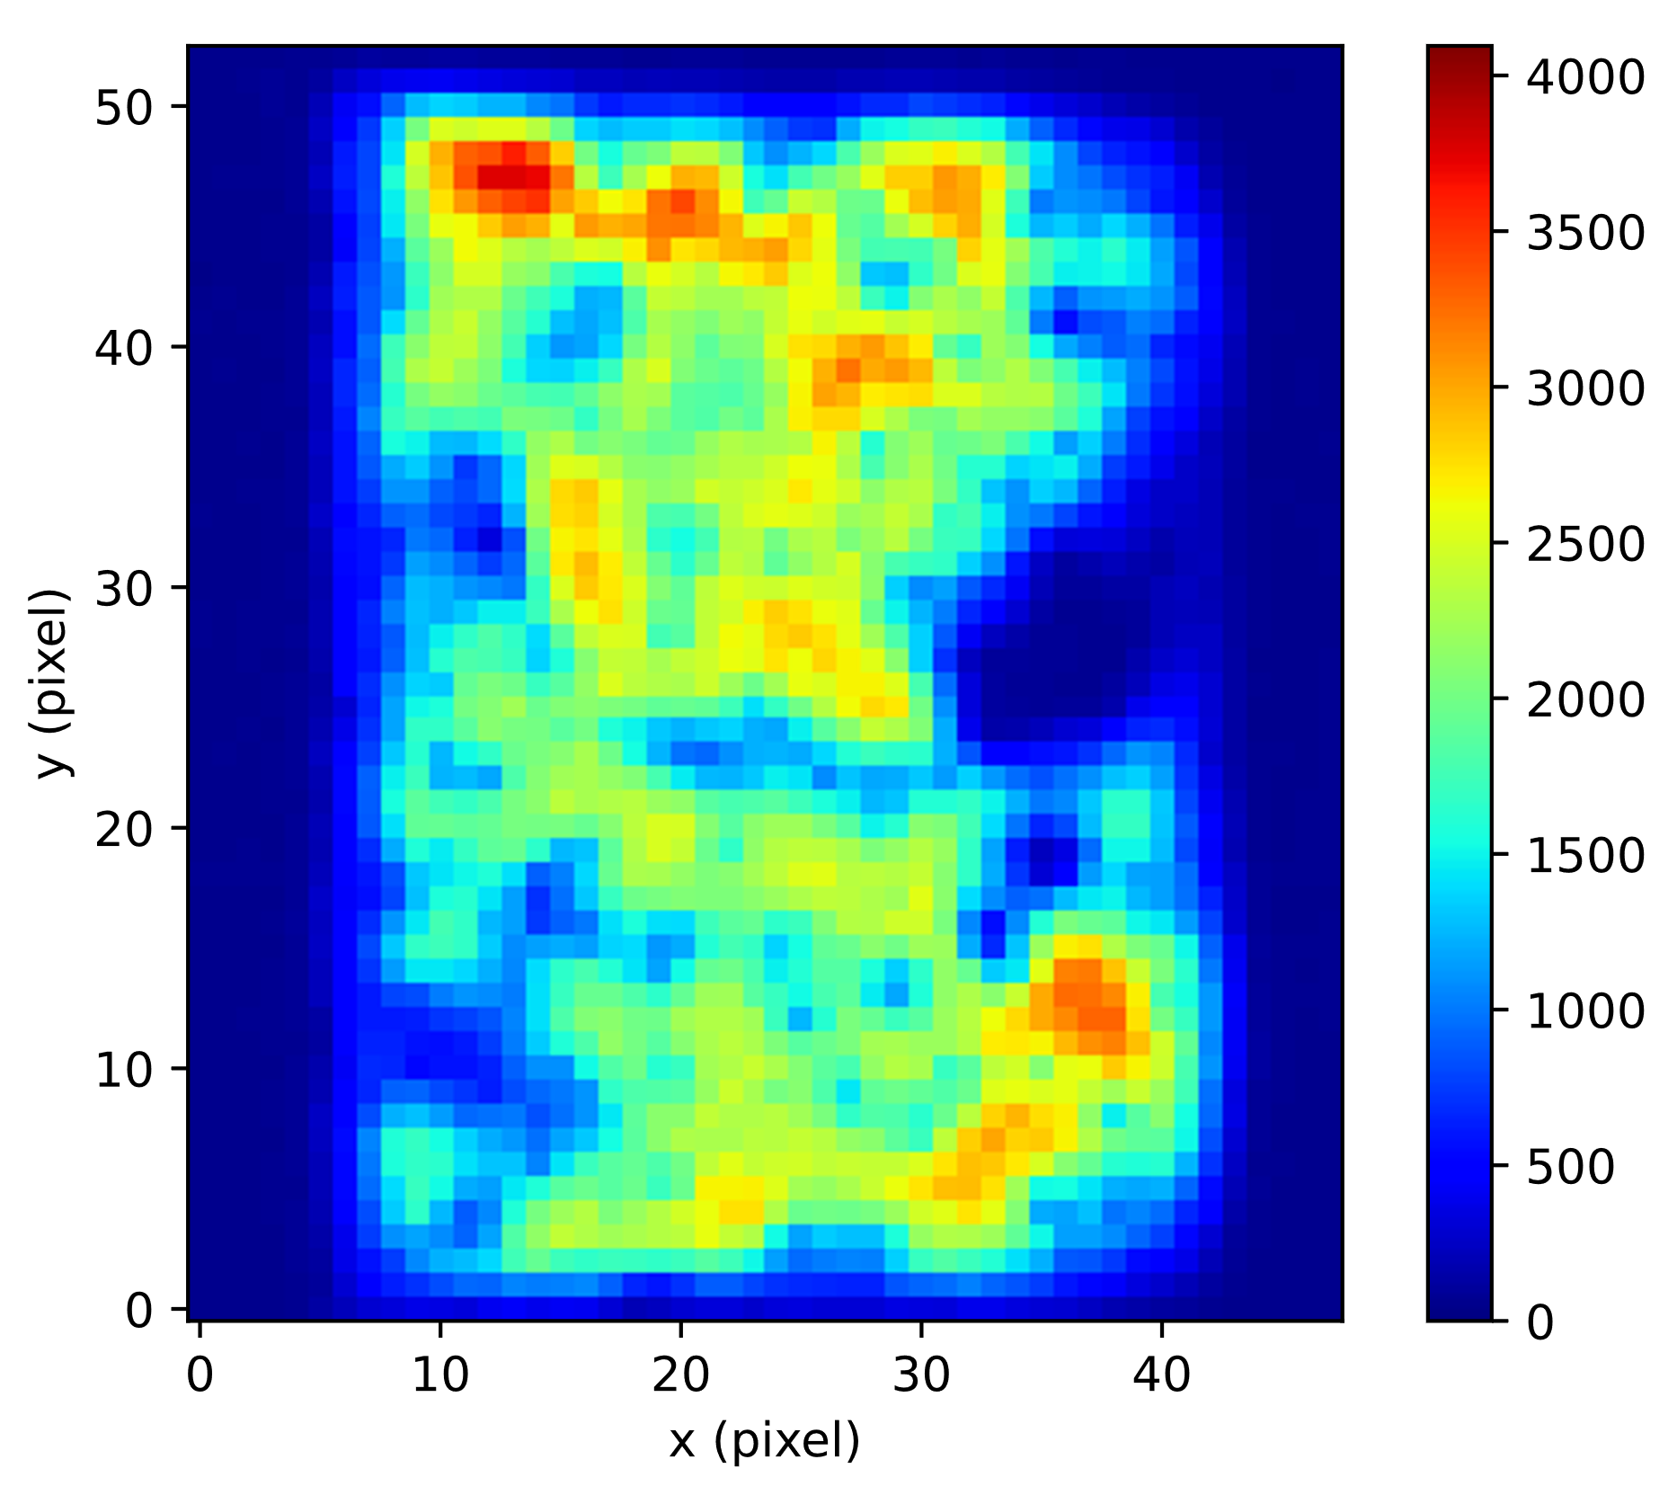
EL Übersicht
EL Übersicht
KW 46
Jonas Oberröhrmann
ISFH, Deutschland

Slide 2
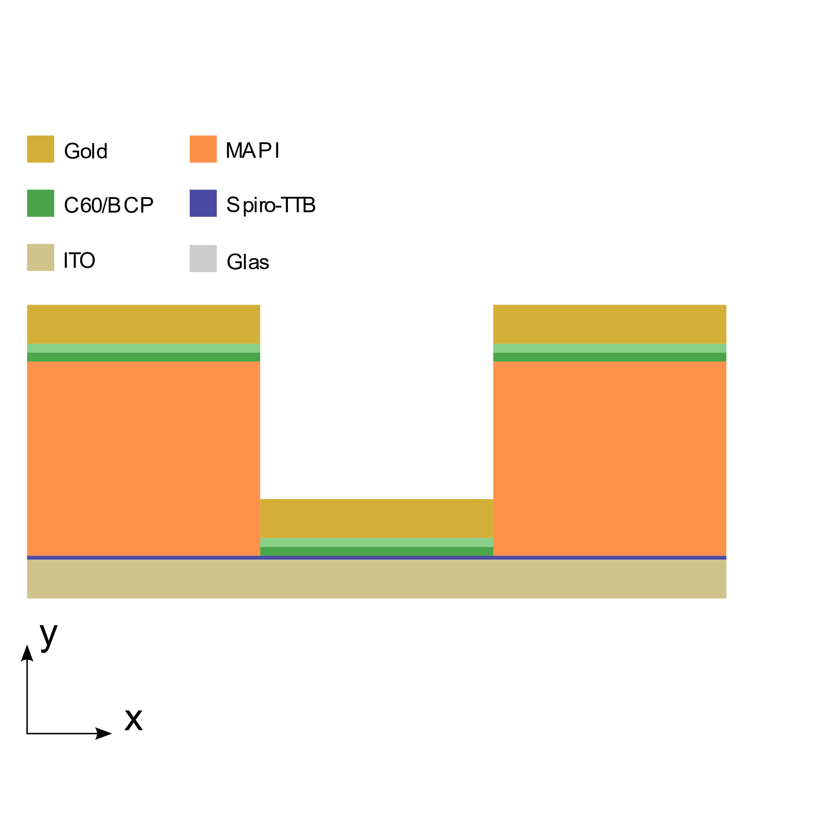
Defekt im Perowskiten
In y-Richtung mit korrektem Verhältnis
Ist Defektbereich mit mit Gold überhaupt kontaktiert? (Kontakt entsteht über „linken Bereich – Gold ITO Kontakt)
Welche Bereiche stehen im Kontakt?
Gold-Pero
BCP/C60-Pero
BCP/C60-Spiro-TTB
IV Kurve ist linear – ETL/HTL Kontakt dominiert den Strom?
100 nm
30 nm
500 nm
10 nm
100 nm

Slide 3
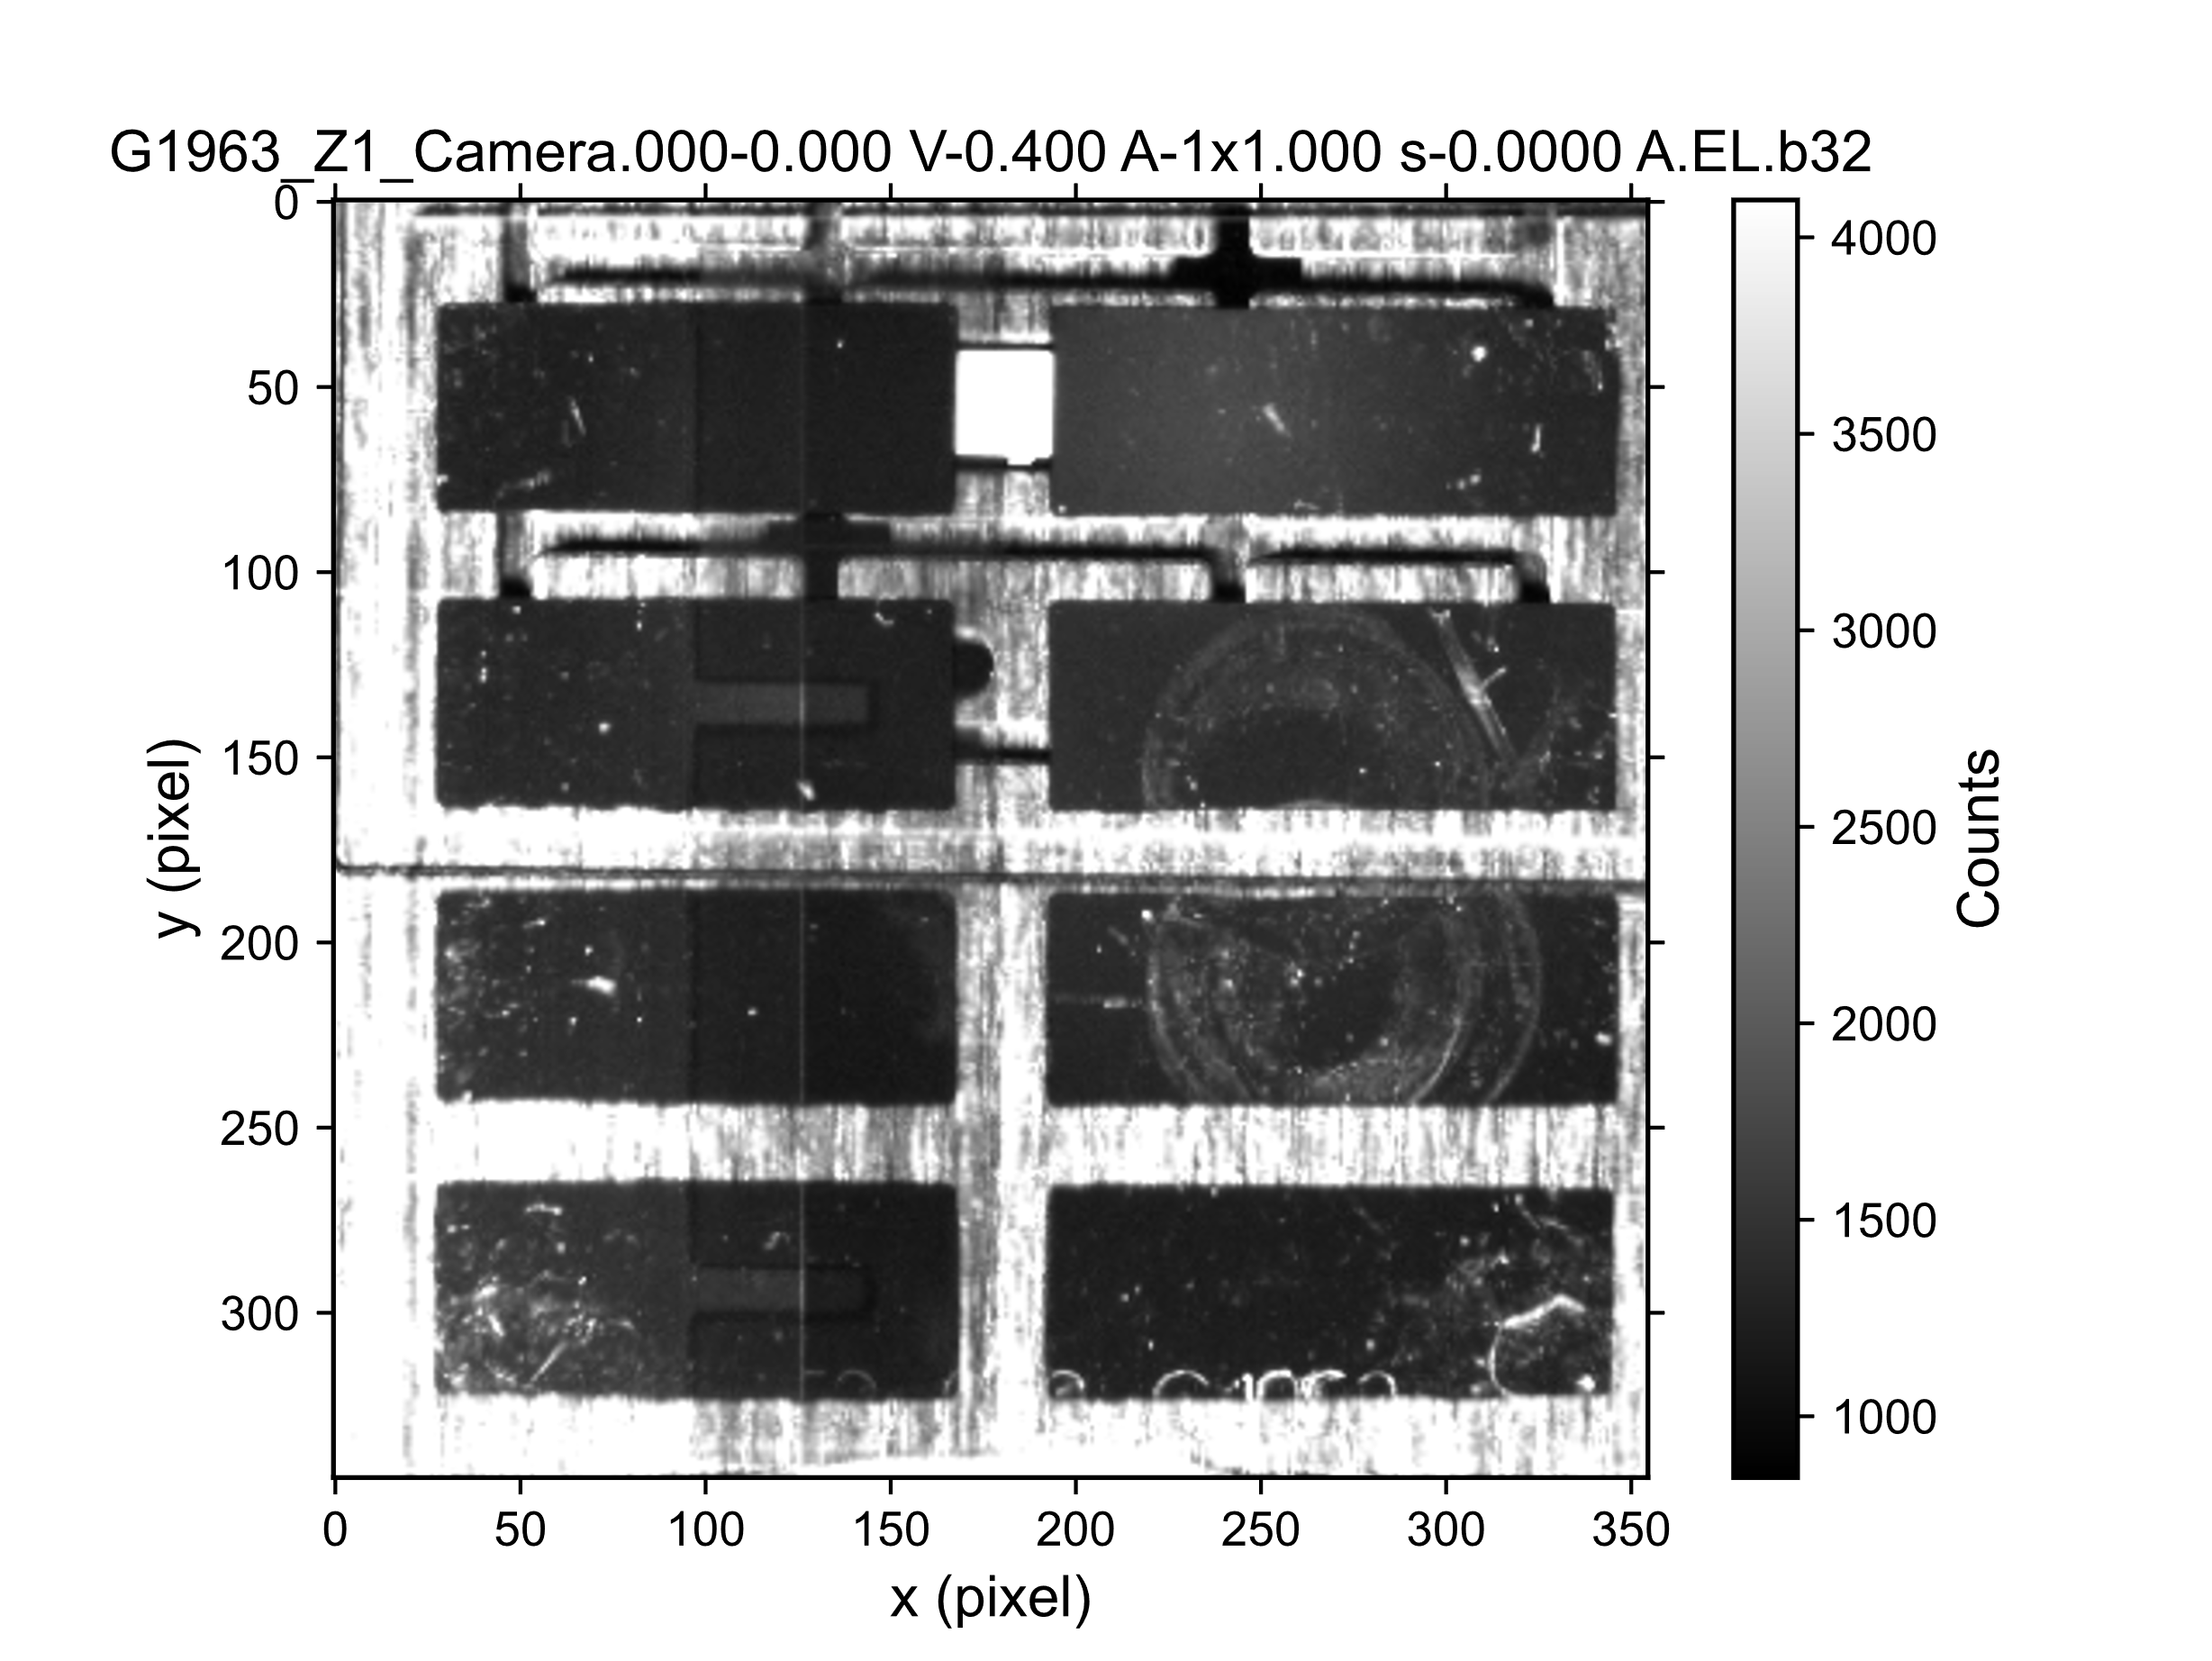
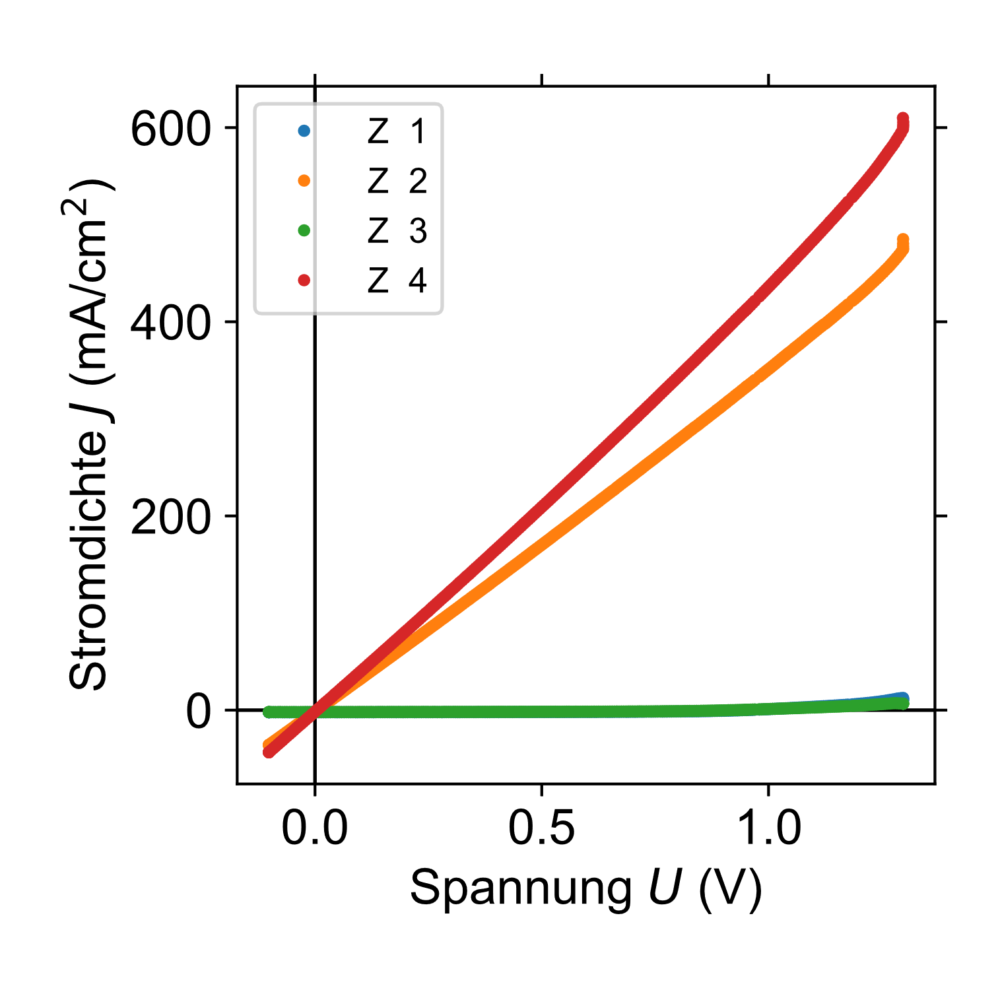
Defekt im Perowskit
Zelle | Eff. (%) | Voc (mV) | Jsc (mA/cm²)
1 | 1,72 | 1017 | 2,8
2 | 0,00284 | 4,54 | 3,21
3 | 1,9 | 923 | 3,89
4 | 0,00282 | 3,73 | 3,3
Defekt
Zellen 2 und 4 wurde Perowskit mit Maske abgeschieden
Hellkennlinie der defekten Zellen linear

Slide 4
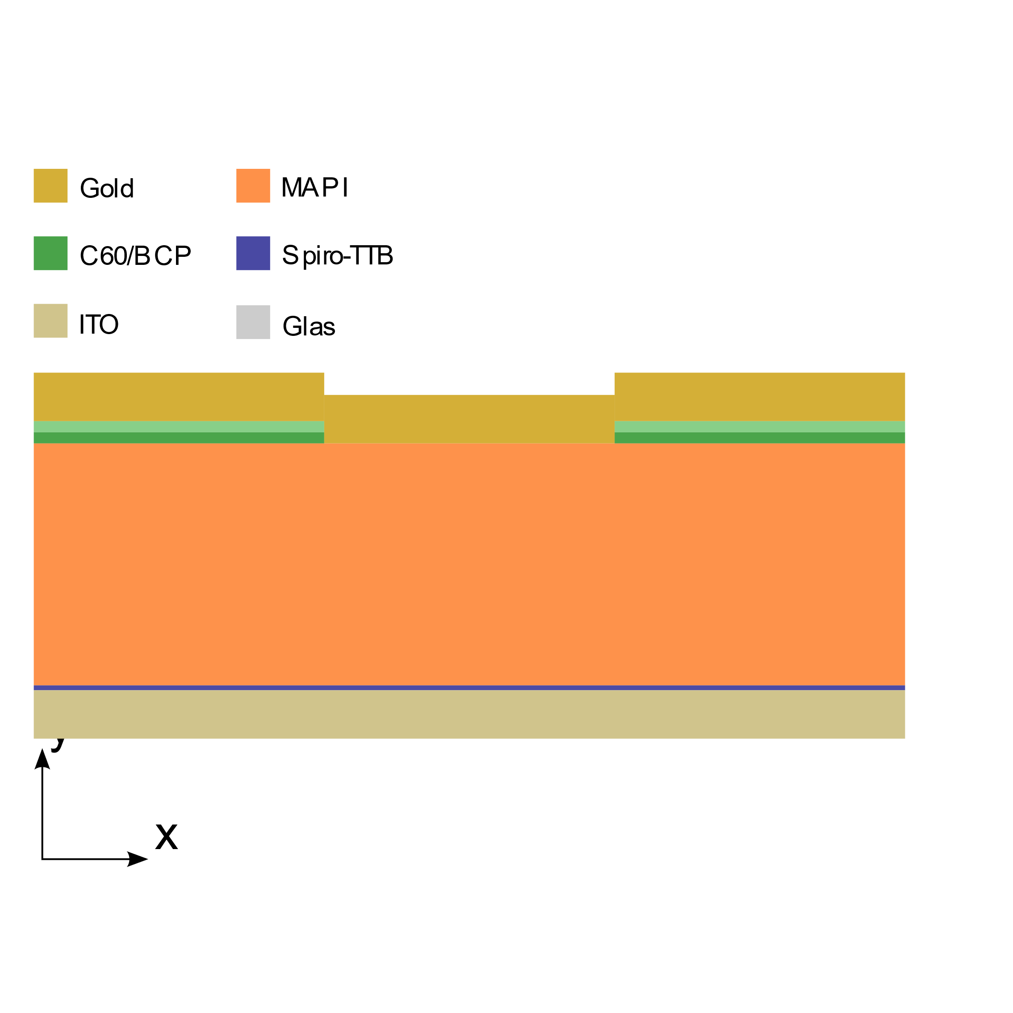
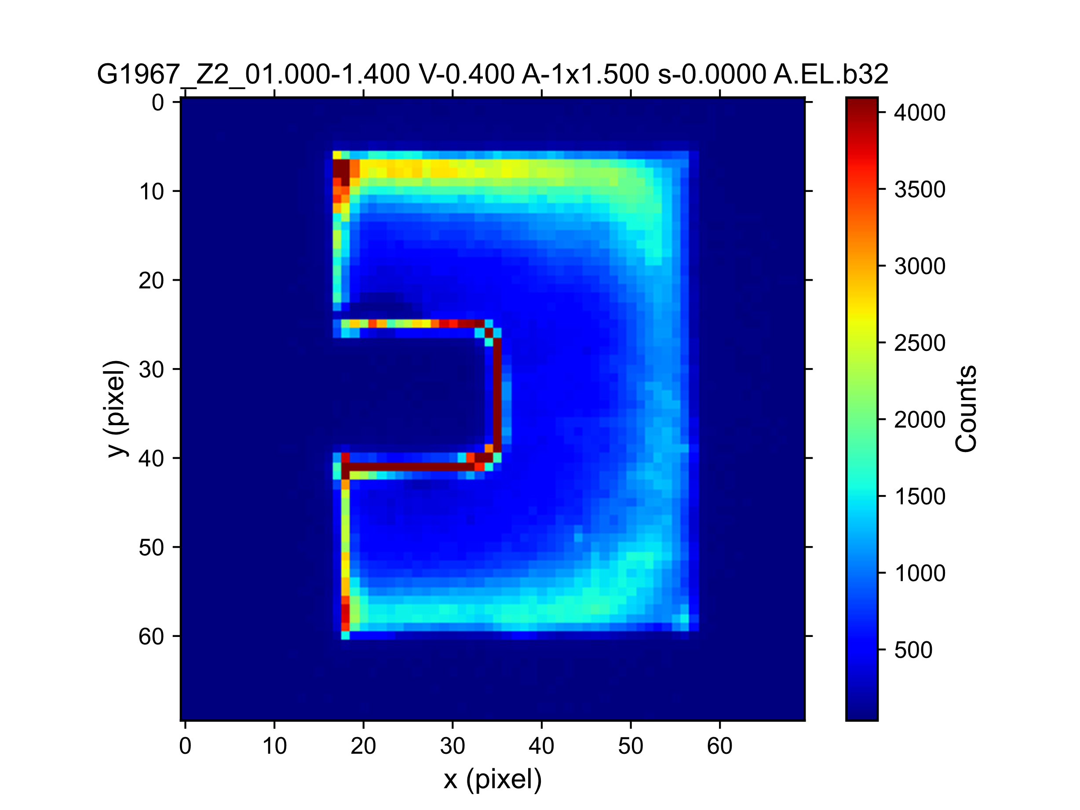
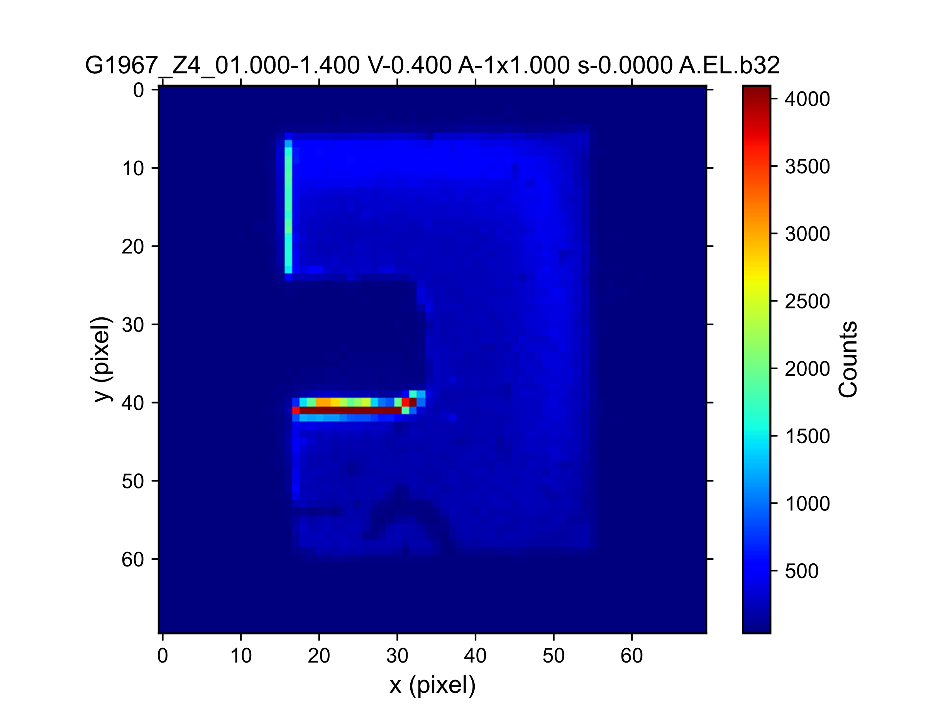
Defekt im ETL
Perowskit-Gold Kontakt
Fragen:
Was passiert bei Gold-Pero?
Wieso EL Gradient lateral?

Slide 5
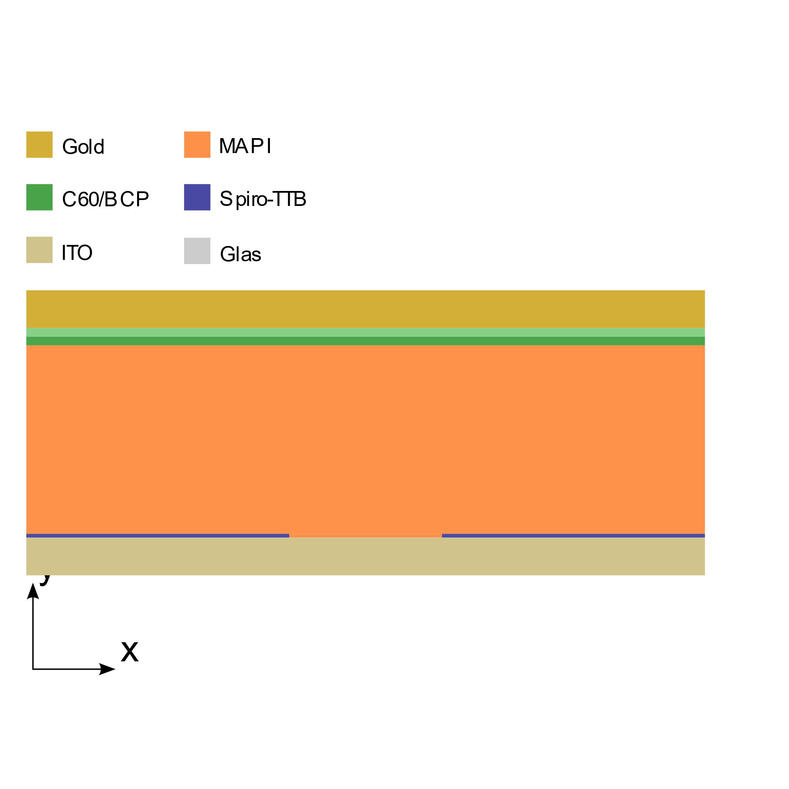
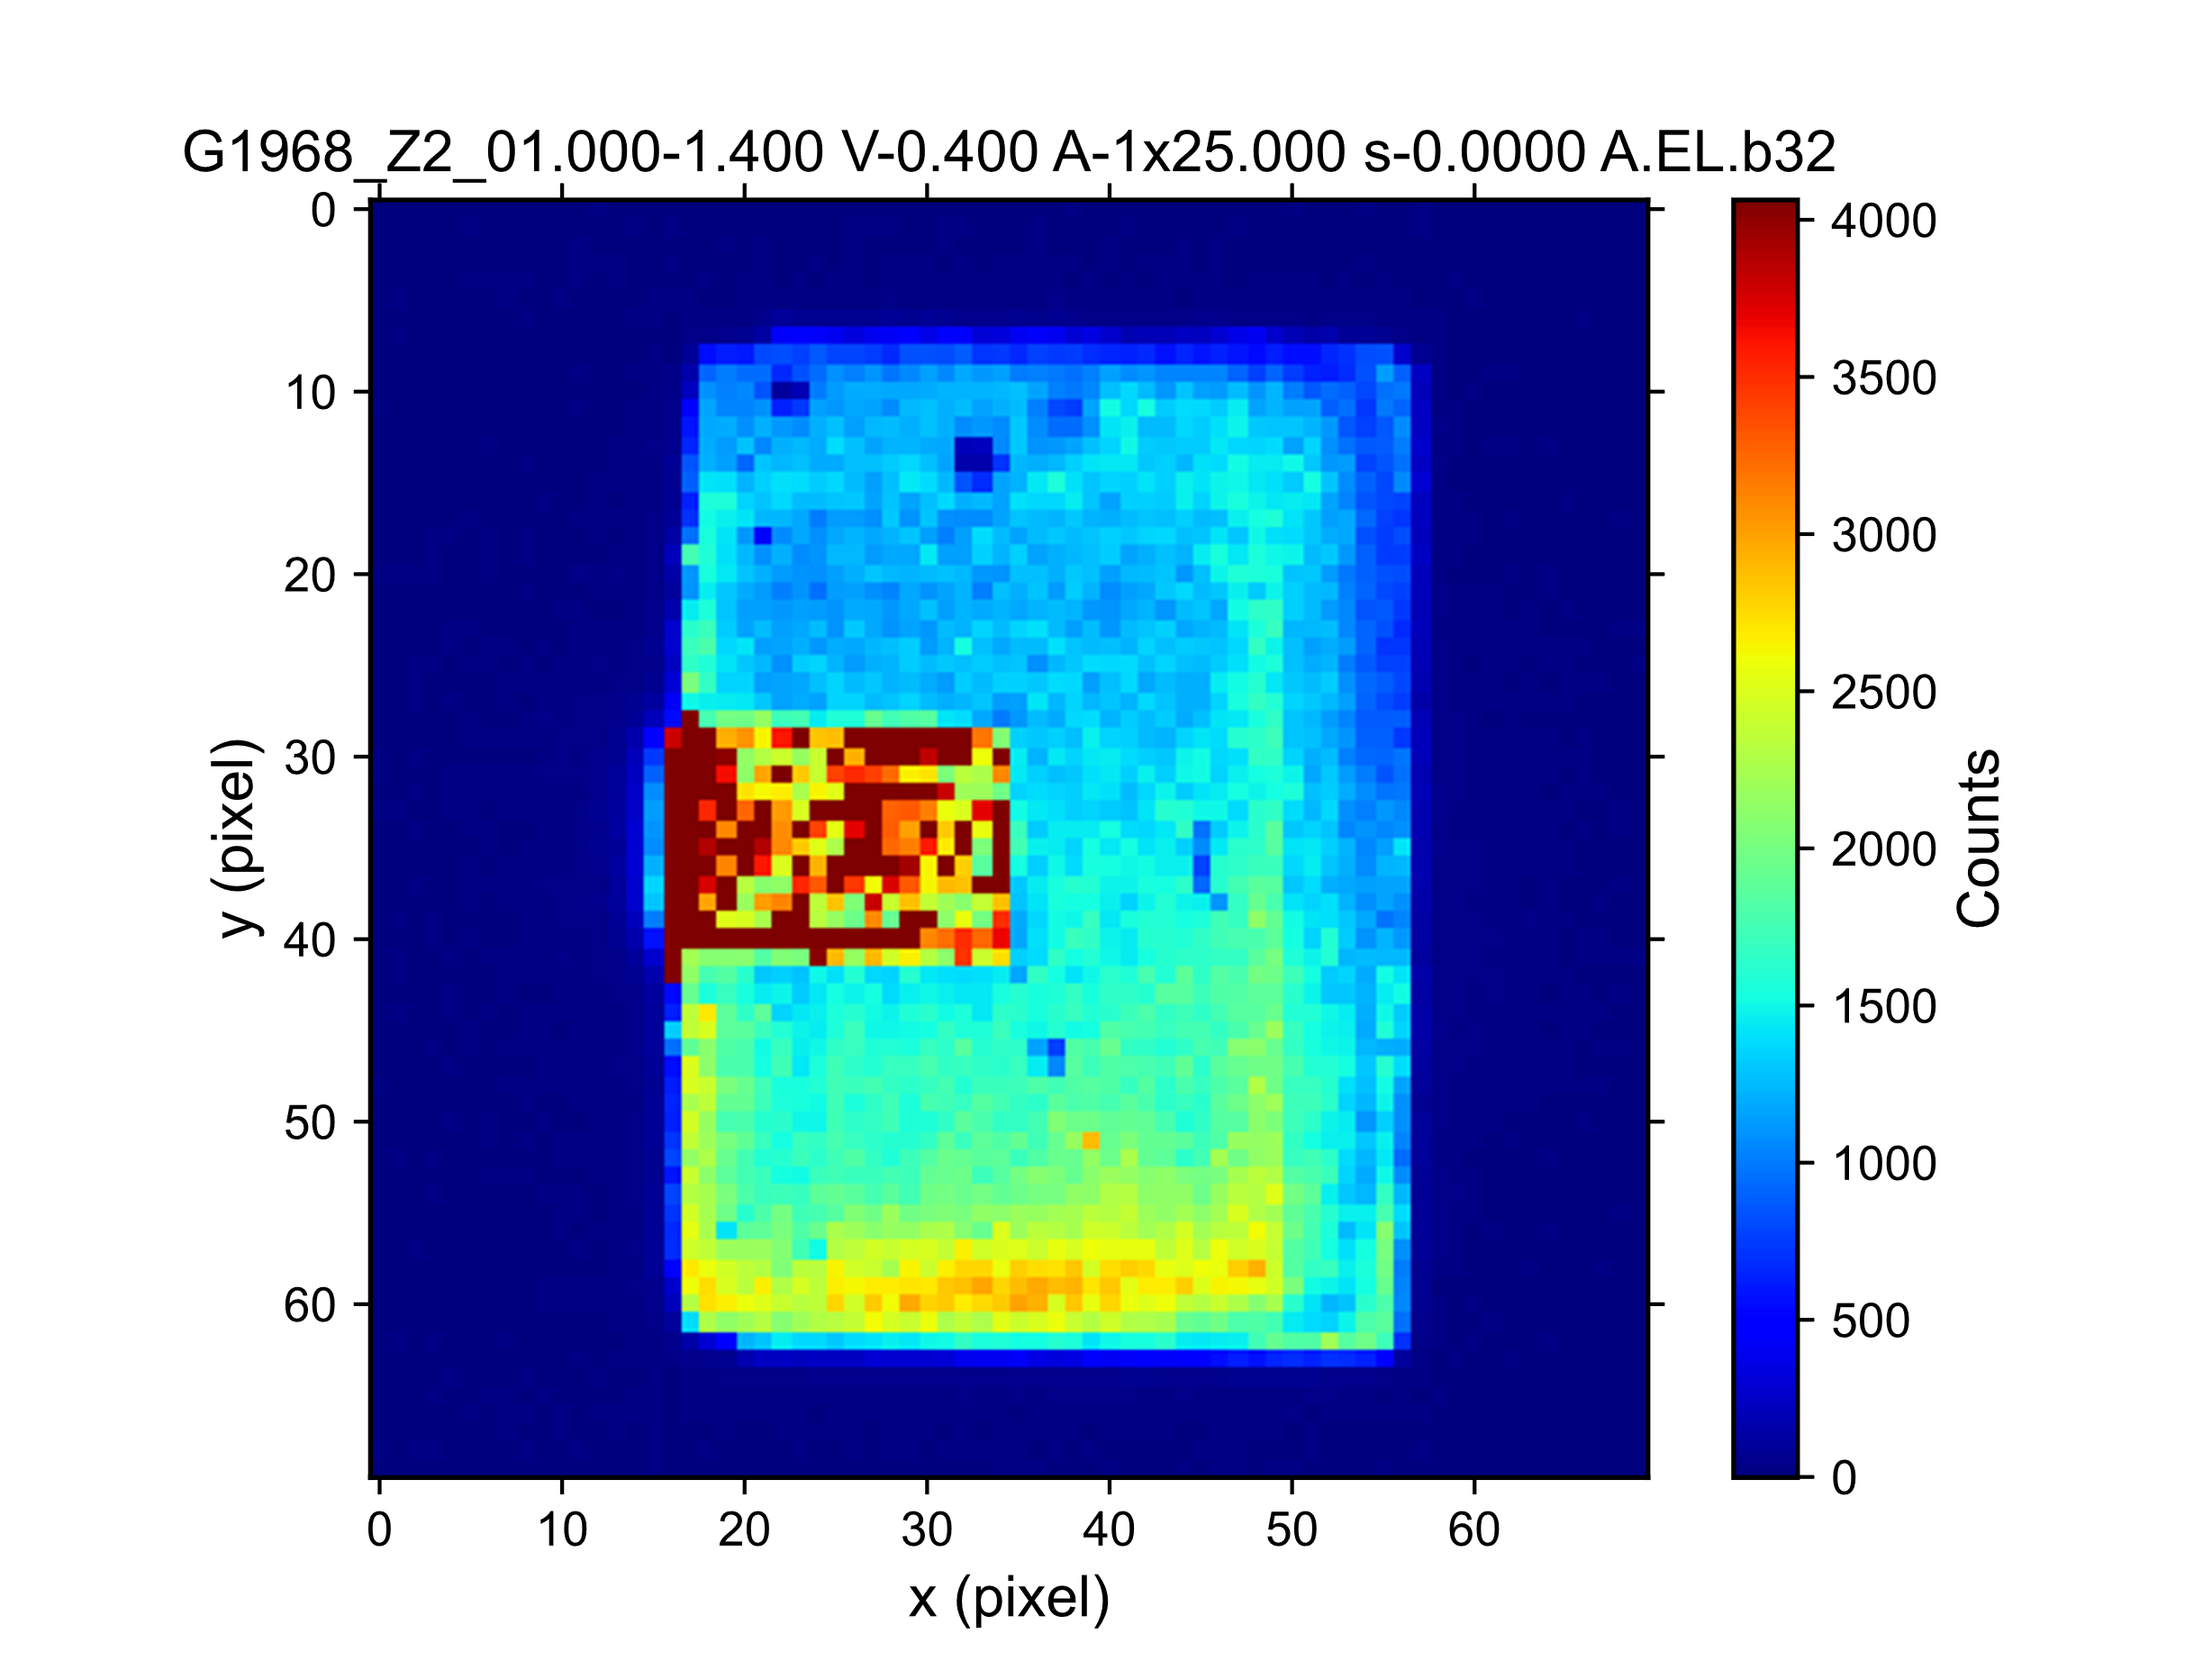
Defekt im HTL
Was passiert beim Perowskit-ITO Kontakt?

Slide 6
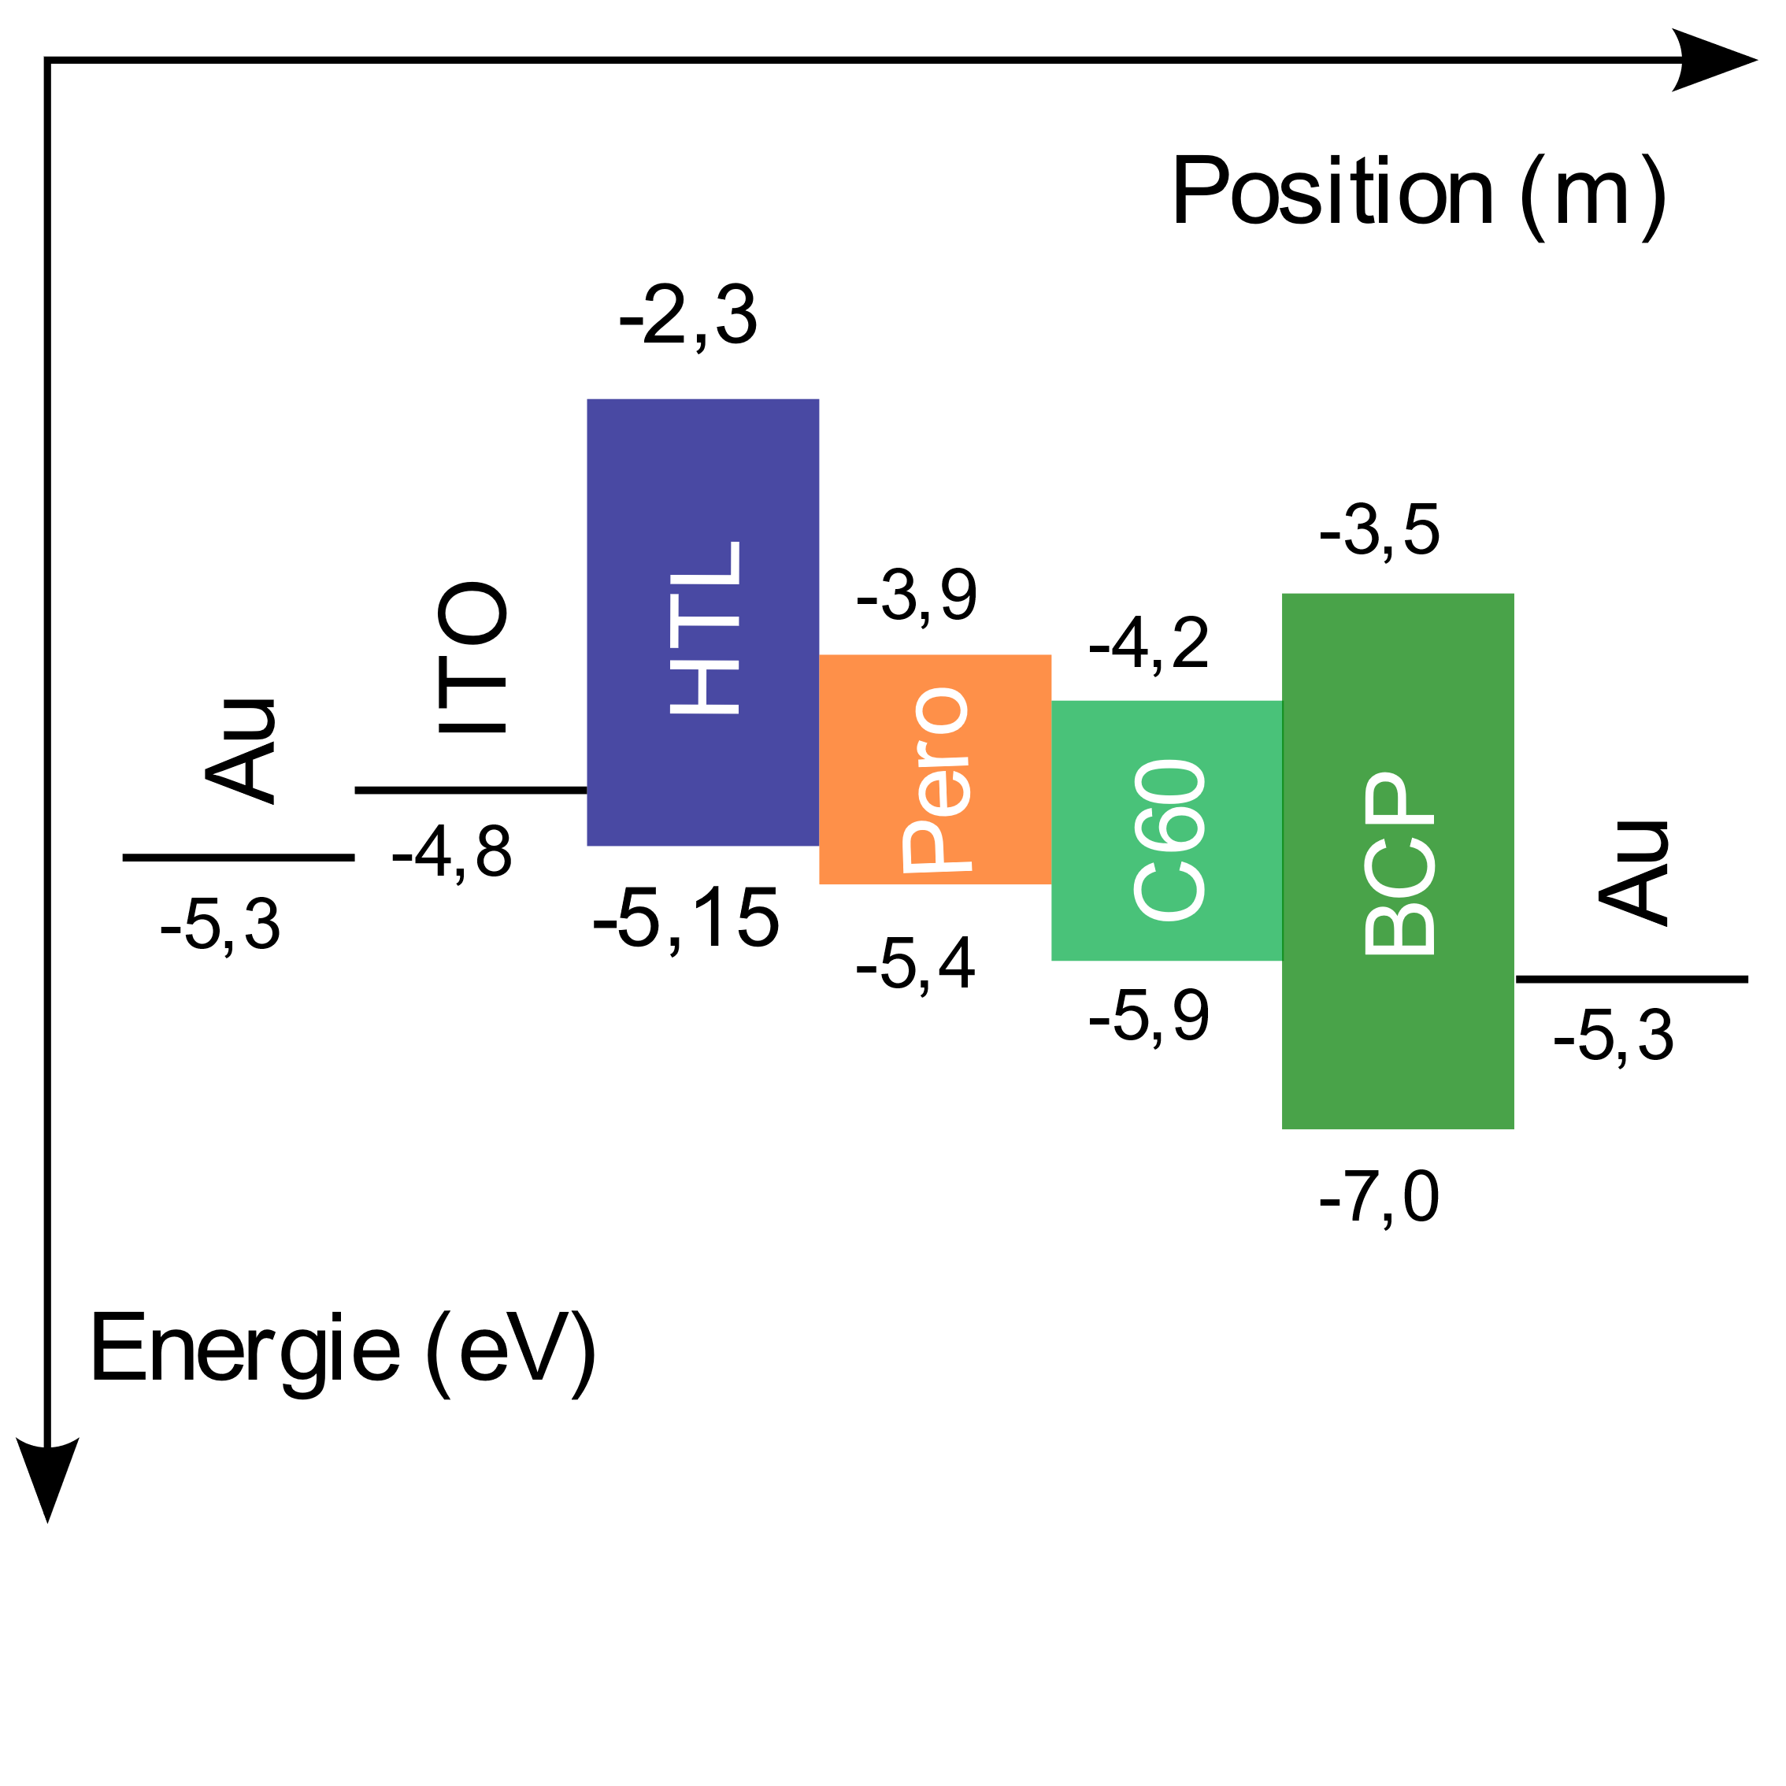
Energiebänder

Slide 7
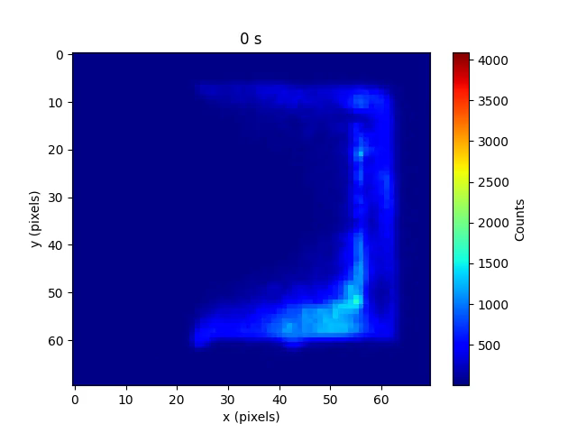
Defekt im Perowskit
G1963 Zelle 02

Slide 8
G1963 Zelle 03
Messung bei 1,4 V, 1,2 V, 1,6 V
Verlauf bei erster Messung (1,4 V) abweichend von anderen beiden

Slide 9
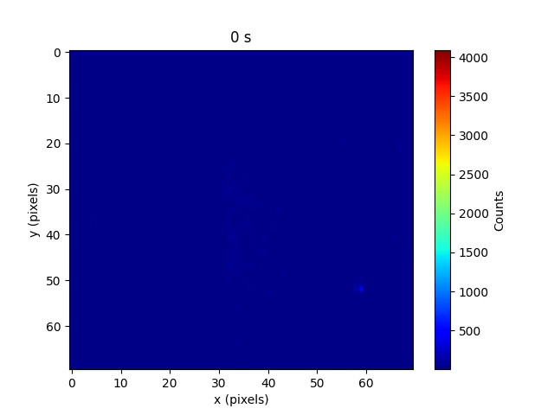
G1965 Zelle 02
Transiente bei 1,6 V und 0,5 s Exposure Time

Slide 10
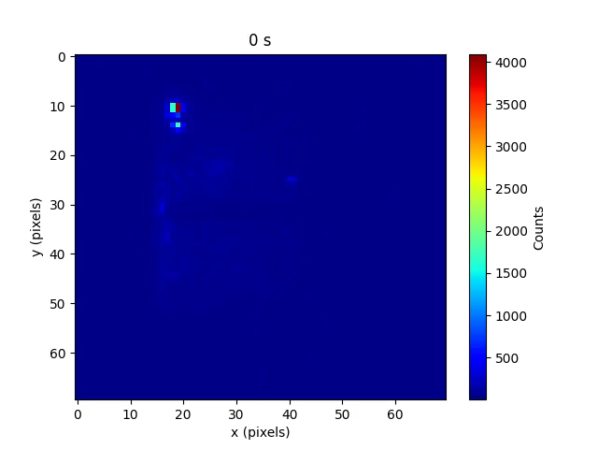
ITO Defekt
G1965 Zelle 03 mit Liniendefekt im ITO
EL bei 1,6 V

Slide 11
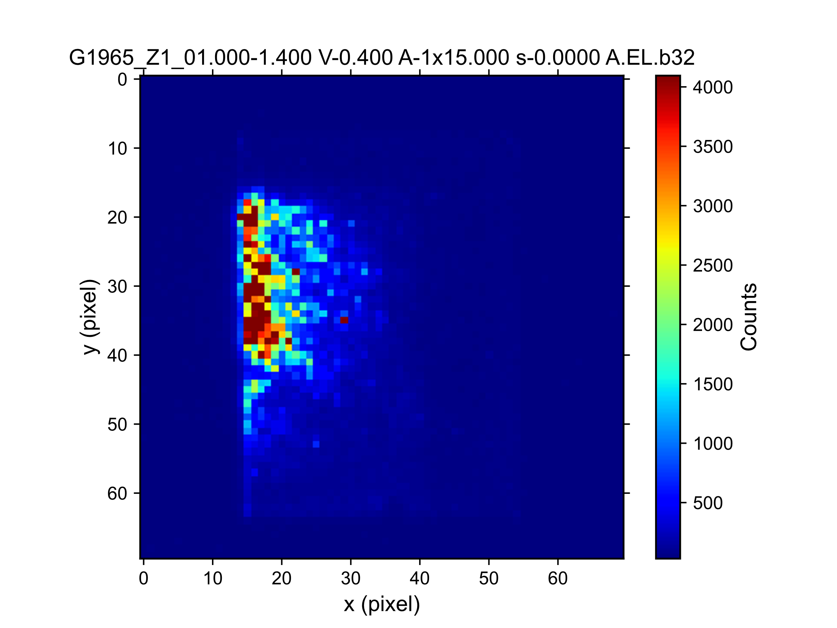
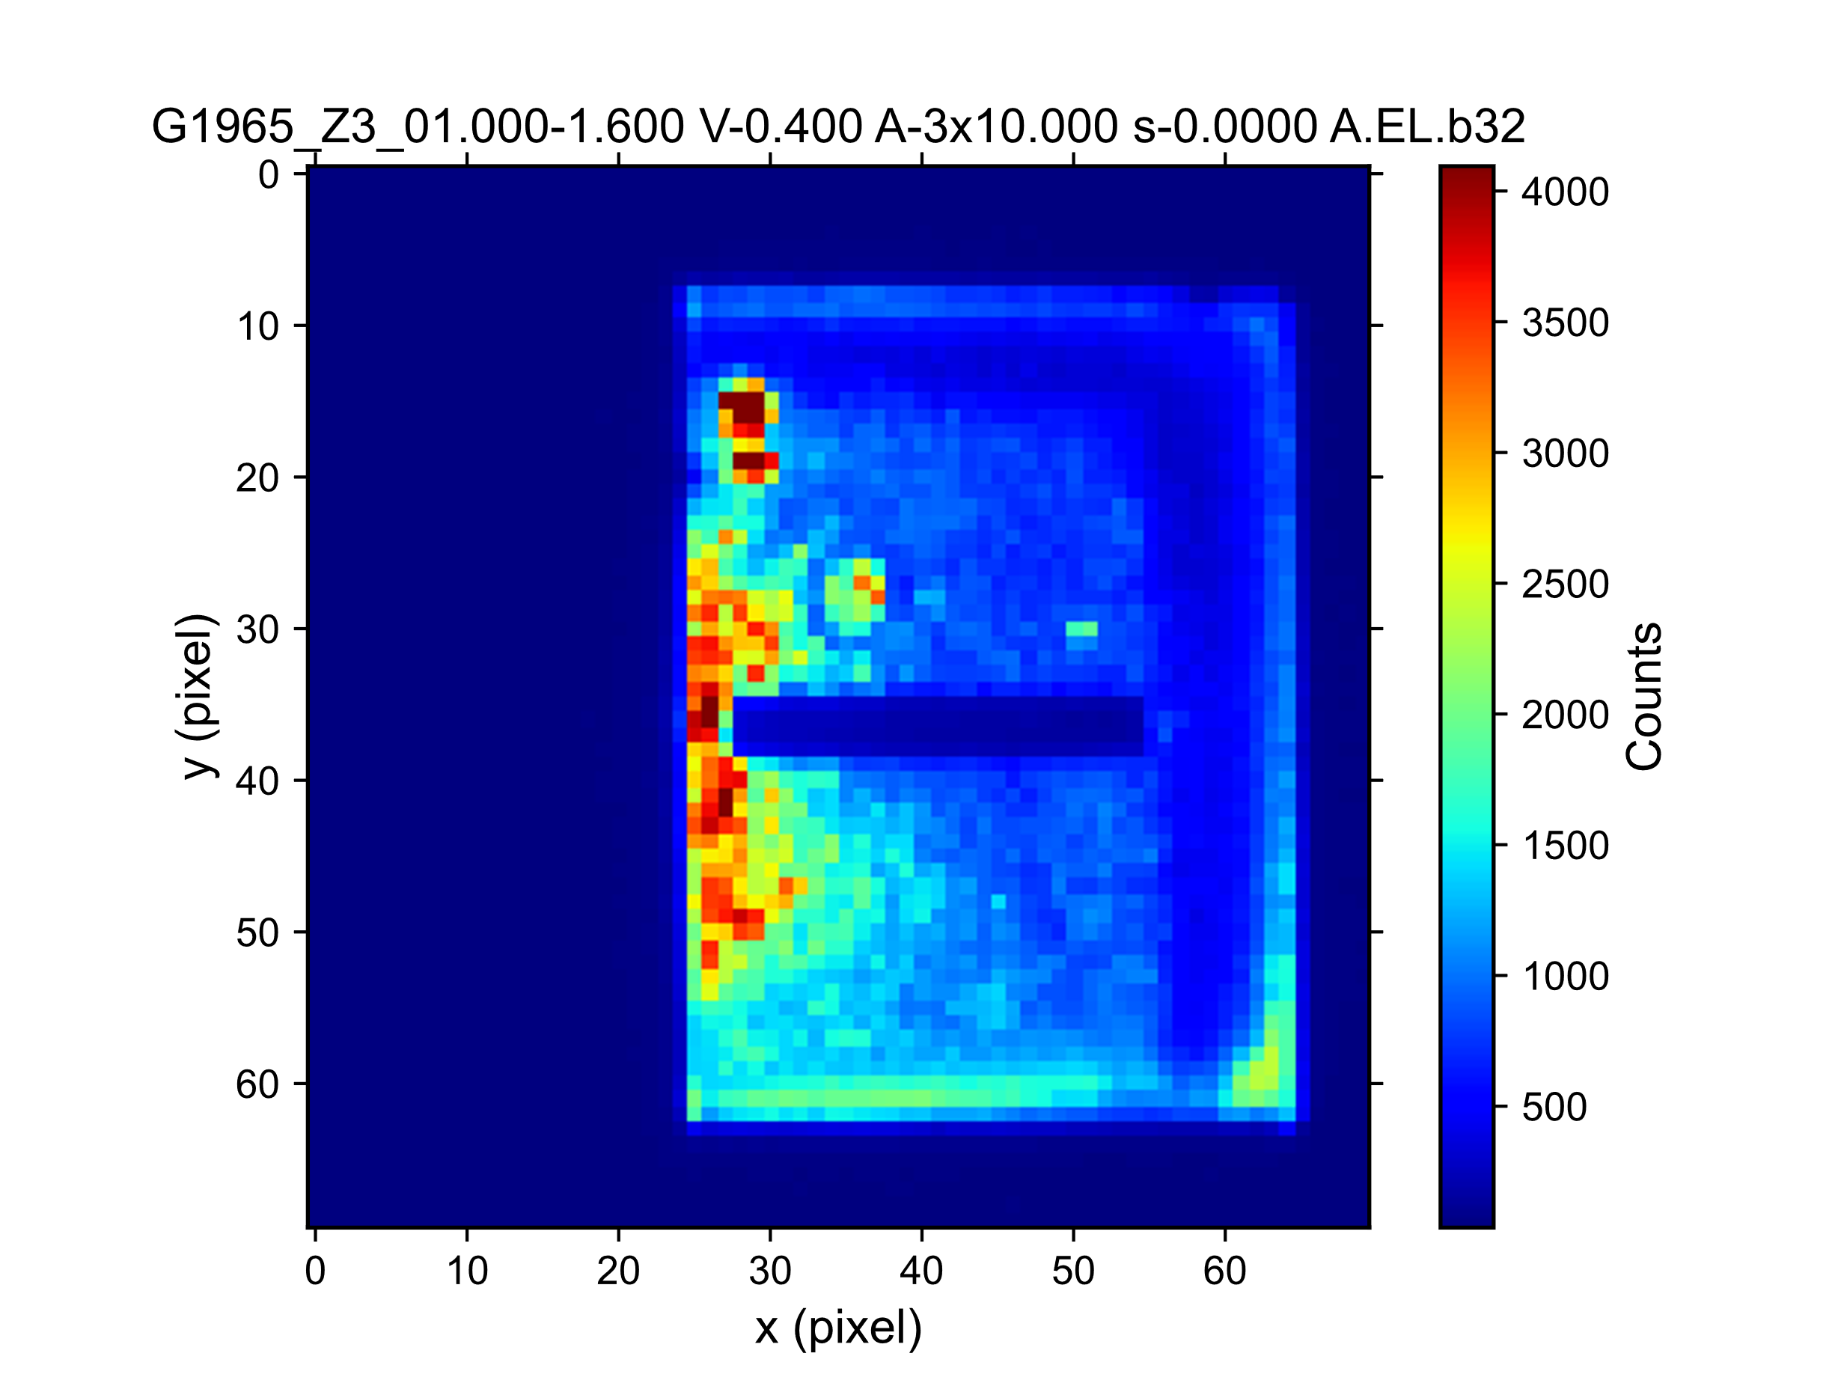
Zellen auf gleichem Substrat
Alle Zellen von Substrat G1965 zeigen einen ansteigenden EL Verlauf
EL Bild zeigt starken Gradient über die Solarzelle

Slide 12
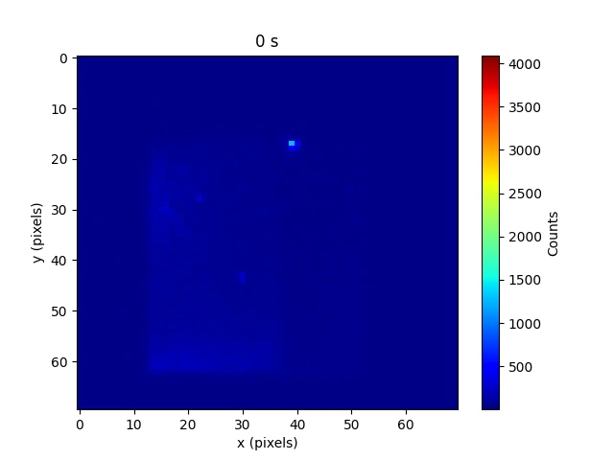
Substrat mit ETL Defekt
G1967

Slide 13
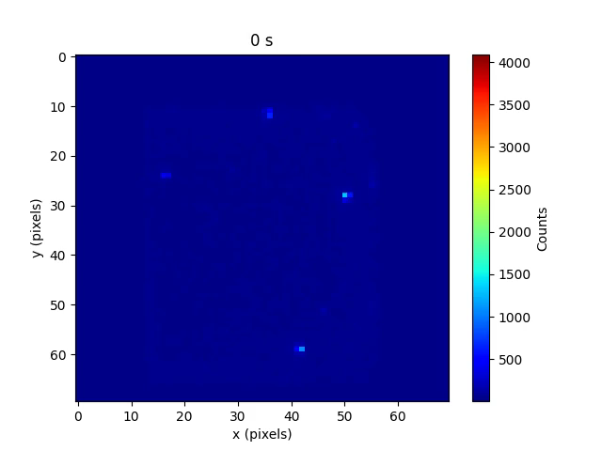
Pero-Defekt II - Vergleichszelle
G1974 Zelle 02 (Zelle ohne Defekt)

Slide 14
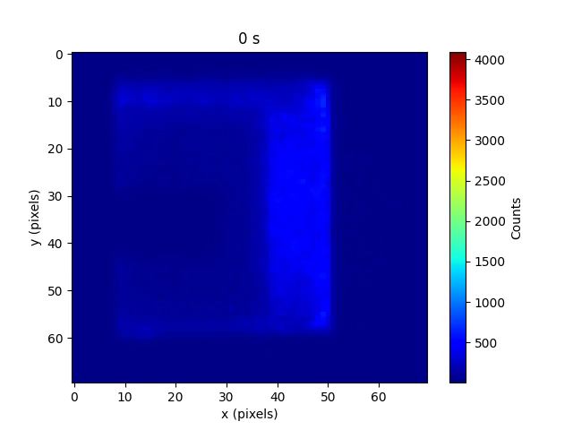
Pero-Defekt II
G1974 Zelle 03 (Zelle mit Defekt in ETL)

Slide 15
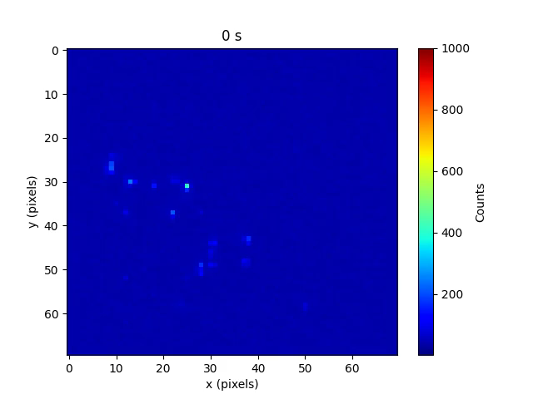
Pero-Defekt II Vergleichszelle
G1974 Zelle 04 ohne Defekt, Verlauf bei 1,4 V links
Zwei Mechanismen?

Slide 16
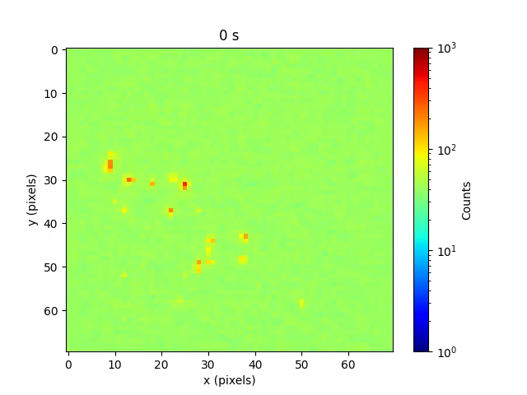
G1974 Zelle 04 ohne Defekt, Verlauf bei 1,4 V links
Zwei Mechanismen?

Slide 17
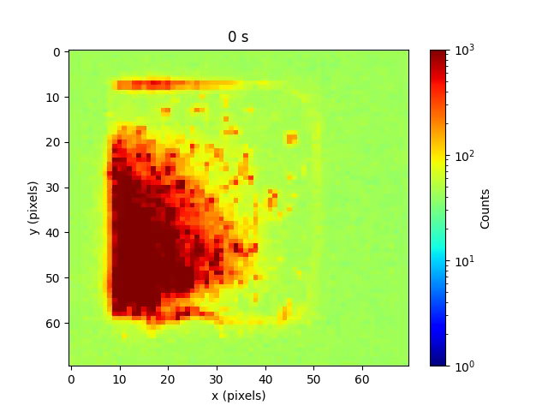
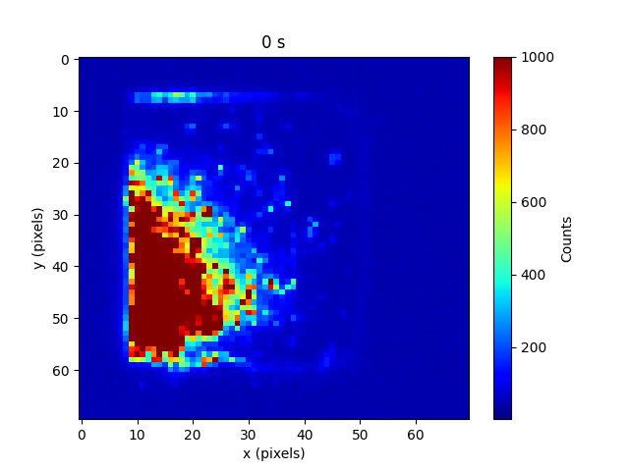
Pero-Defekt II
G1974 Zelle 04, bei 1.6 V

Slide 18
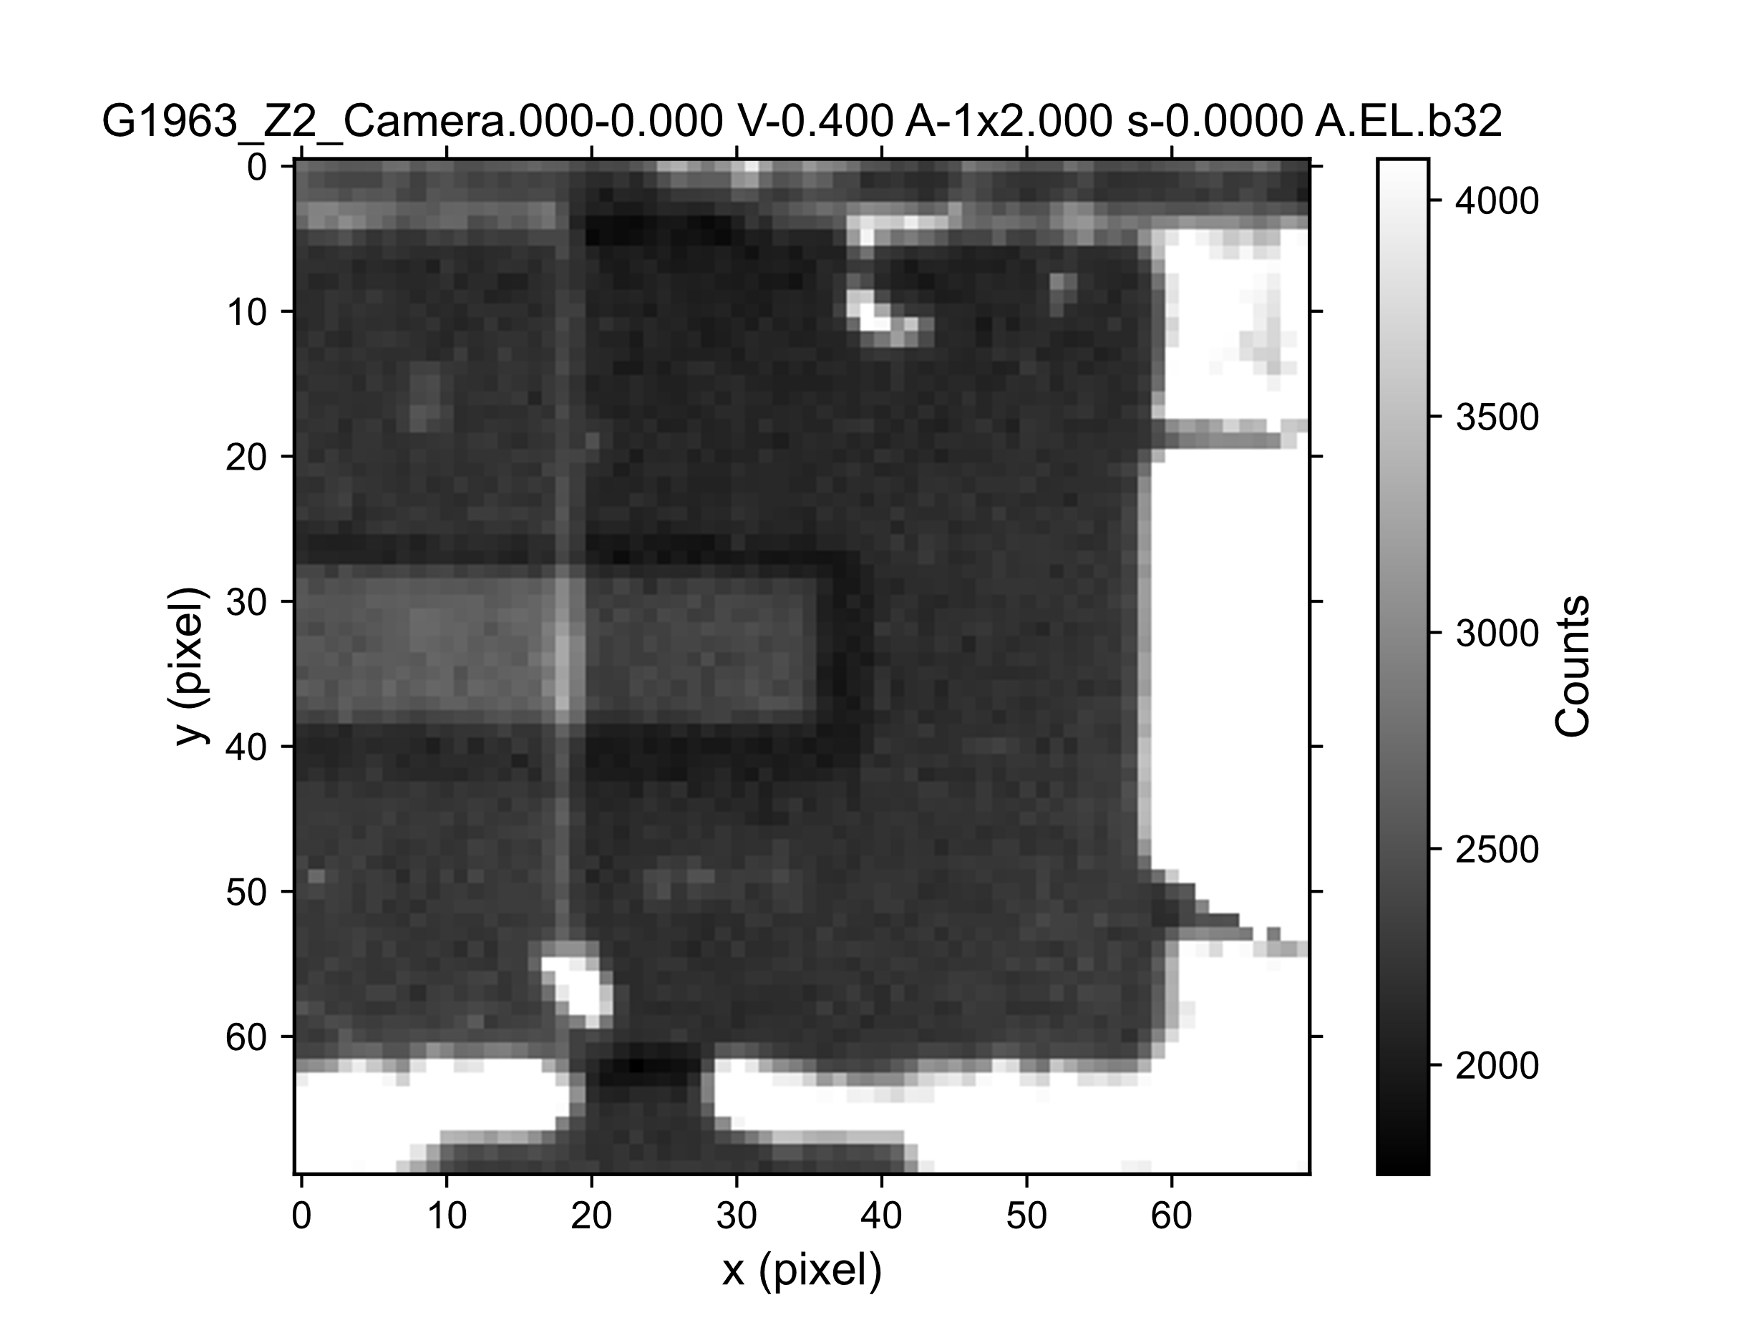
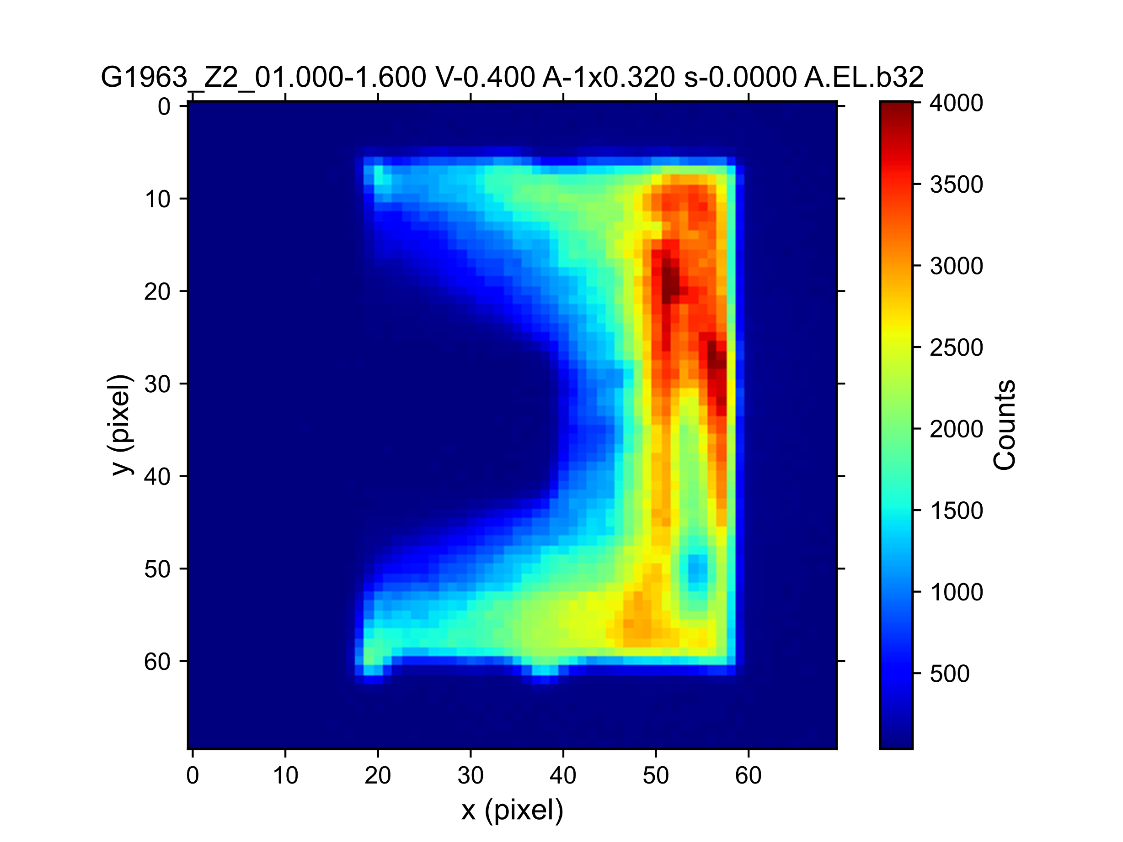
PL an Defekten
Empfehlung von Marvin:
Zeitabhängigkeit überprüfen
Alle 1-2 h eine Messung auf Defekt und „normalem“ Pero Bereich
G1963 mit Defekt im Perowskit: PL über Bereich mit Gradienten in EL

Slide 19
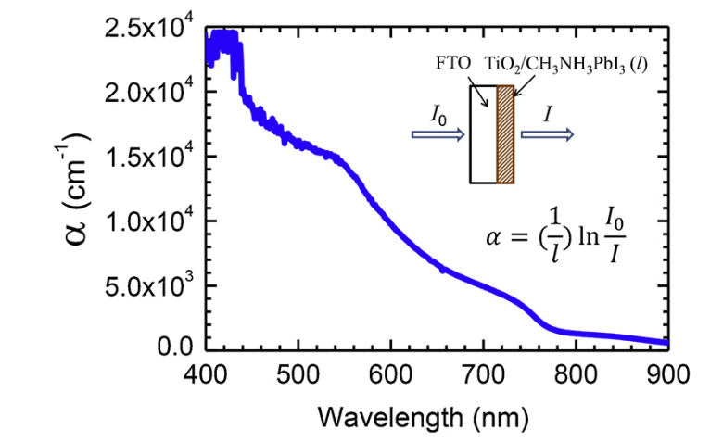
Frage:
Wie groß ist der Absorptionskoeffizient für 780 nm Strahlung in Perowskit?
Aus welcher Tiefe stammt die in EL gemessene Strahlung?
Park, 2014, doi:10.1016/j.mattod.2014.07.007

Slide 20
TO DO
Transienten:
G1967 Zelle 02 und 04 (ETL Defekt)
Messung nach 1-2h wiederholen
G1974 Zelle 04 (zwei Mechanismen in EL Transiente?)
Über längere Zeitdauer (2-3 min) messen: Signal gegen 0?
PL Messungen:
Zeitabhängigkeit (1-2h)
Defekte/ „Normale“ PSC
Defekte: HTL-ETL Kontakt, Pero-ITO, Pero-Au
Leitfähigkeit von Schichten

Slide 21
G1967 - Zelle 02
Defekt in

Slide 22
G1968 - Übersicht
Defekt in Spiro-TTB
Defekt

Slide 23
P3T_xyz - Gxy- Zelle XY
test
EL Aufnahme
Kamerabild
Parameter | Wert
Isc (mA)
Jsc (mA/cm^2)
Voc (mV)
Efficiency (%)
FF

Slide 24
HI
HI
Zelle 02
Zelle 02
HI
HI
Zelle 02
Zelle 02

Slide 25
P3T_XYZ – GXXXX – Zelle 007
Hi
Hi
Efficiency (%)
Jsc (mA/cm2)
Voc (mV)
FF (%)
Efficiency (%)
Jsc (mA/cm2)
Voc (mV)
FF (%)
Zelle 01
Zelle 02
Hi
Hi
Efficiency (%)
Jsc (mA/cm2)
Voc (mV)
FF (%)
Efficiency (%)
Jsc (mA/cm2)
Voc (mV)
FF (%)
Zelle 03
Zelle 04

Slide 26
Hi

